Slide 1
第5章 畳み込み ニューラルネットワーク
山﨑 竜也
津田 雄大
後藤 健一郎

Slide 2
5.6 推論のためのCNNの構造

Slide 3
5.6.1 基本的な構造
CNNの構造
画像データの入力
畳み込み層による特徴量の抽出
プーリング層によるデータの圧縮
2,3を繰り返す
データの出力
CNNではデータの出力の際、最後の畳み込み層から出力層へは、1層以上の全結合層を用いて接続（最近では全結合層が省略されることもある）
→これについて2つの方法が存在

Slide 4
5.6.1 基本的な構造
① 最終畳み込み層の出力の要素1つ1つを全結合層の入力とする方法
Ex) VGGNet
②最終畳み込み層直後に大域プーリング層（GAP層）を配置する方法
→GAP層での入力をチャネルごとに集約し、チャネルと同数の成分を持つベクトルに変換する。これをそのまま出力とするか、さらに数層程度全結合層を追加して最終出力に繋げる。
Ex) ResNet

Slide 5
5.6.1 基本的な構造
GAP層を用いることによる変化
①出力層に至る全結合層の結線の数が大幅に少なくなる
→計算量の減少
②CNNが受け取れる入力のサイズが自由になる
→さまざまなサイズの画像入力が可能
③画像内の位置情報が失われる
→画像内のどこにその特徴があったか、GAP層以降で消失
→位置情報を残すために、「空間ピラミッド」と呼ばれる方法も存在

Slide 6
5.6.2 代表的なCNNのデザイン
LeNet
→現代のCNNの元祖。構造は先に説明した基本構造の通り。白黒画像を対象としたCNN。
AlexNet
→高解像度のカラー画像を扱う。パラメータ数はLeNetの数百倍。活性化関数ReLUを利用。
VGGNet
→AlexNetの改良版。小さなフィルタ（3×3）をたくさん積んで、高精度化するという理念。ネットワークを深く設計している（16〜19層）

Slide 7
5.6.2 代表的なCNNのデザイン
ResNet (Residual Network)
現在スタンダードなCNN。
VGGNetでは層を深くしすぎると勾配消失や勾配爆発が起こることが問題だった。
残差接続とバッチ正規化を採用することで、VGGNetよりも層の数をはるかに増やすことができるようになった。
プーリング層を廃止し、GAP層で畳み込み層を全結合層に接続。
Resブロックと呼ばれる残差接続を一つ持つ基本構造の積み重ね

Slide 8
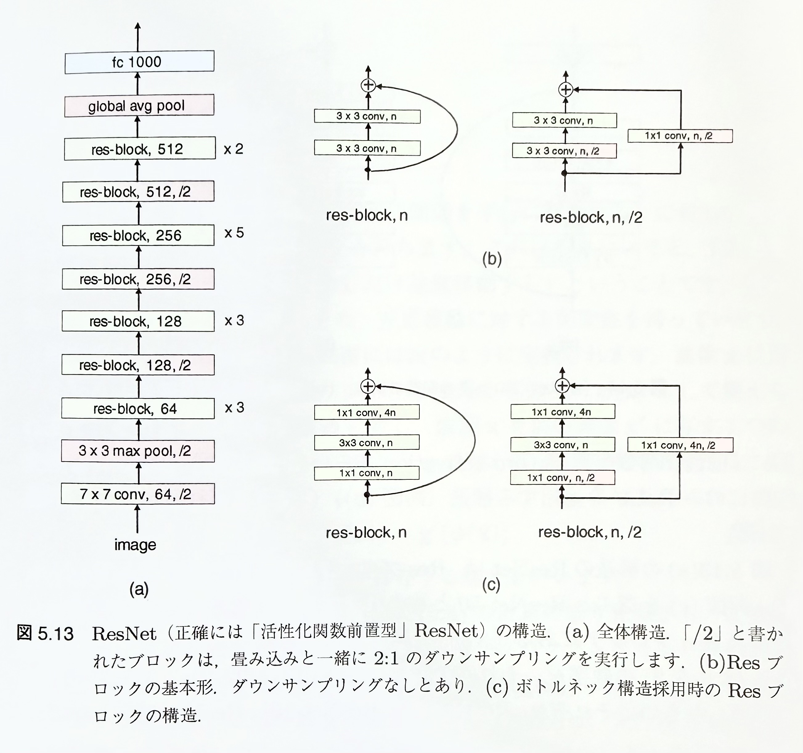
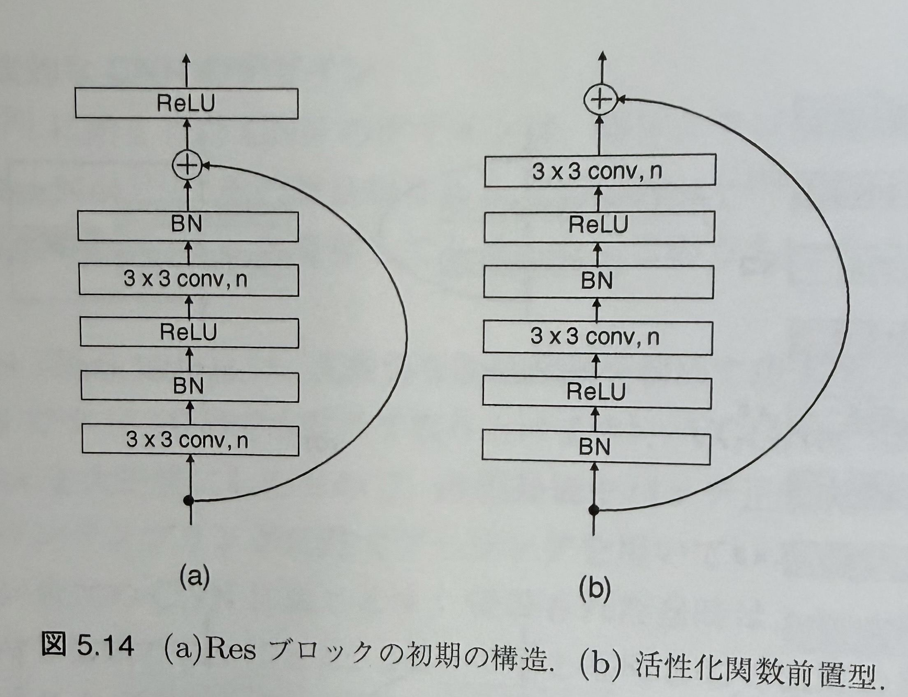
5.6.2 代表的なCNNのデザイン
ResNet (Residual Network)
岡谷貴之, 深層学習 改訂第2版, 講談社, 2022年, p97,98

Slide 9
5.6.2 代表的なCNNのデザイン
ResNet (Residual Network)
Resブロックと呼ばれる残差接続を一つ持つ基本構造の積み重ねをする。
Resブロックは図5.13の(b)または(c)の構造を持つ。
(c)の構造は特にボトルネック構造と呼ばれる。
開発初期は図5.14(a)のように残差接続合流後にReLUを適用していたが、のちに(b)のように残差合流前にReLUを適用するように改められた。

Slide 10
5.6.2 代表的なCNNのデザイン
ResNet (Residual Network)の種類
ResNet-34
図5.13の(b)構造の繰り返し
ResNet-50
図5.13の(c)構造の繰り返し
ResNet-18 → (2,1,1,1)
ResNet-101 → (3,3,22,2)
ResNet-152 → (3,7,35,2)
右側の数字は、Resブロックの繰り返し回数

Slide 11
5.7 入出力間の幾何学的関係

Slide 12
5.7.1 同変性と不変性
同変性…入力が変化すると、出力も対応して変化する性質
不変性…入力が変化しても、出力が変わらない性質

Slide 13
5.7.1 同変性と不変性
畳み込みは、並進移動（x,y方向に画像を平行に移動する）に対して同変であるという性質を持つ。
これは入力を並進移動すれば、出力も同じだけ並進移動するということ。
CNNも並進移動に対する同変性を持つ。
畳み込み層は回転や、左右上下の反転などに対しては、一般に同変ではない

Slide 14
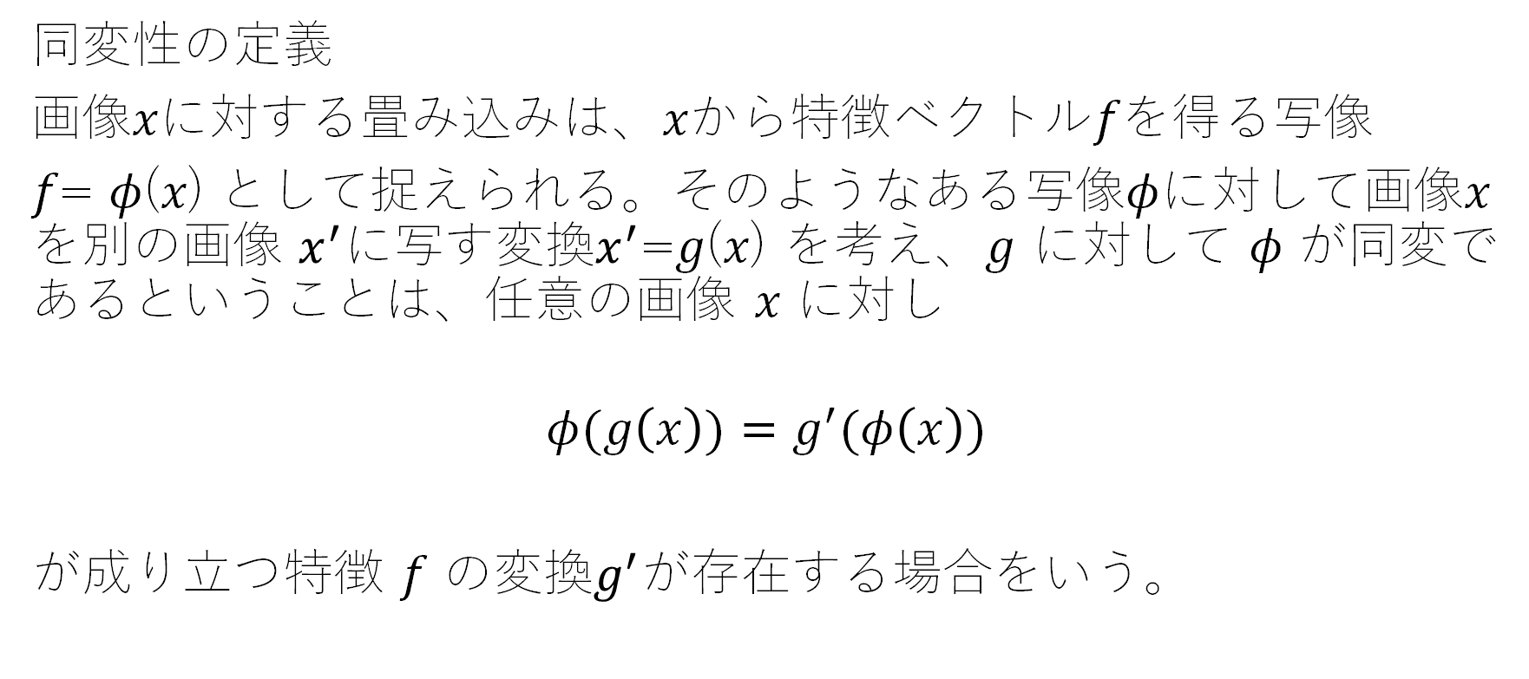
5.7.1 同変性と不変性
同変性の定義
画像𝑥に対する畳み込みは、𝑥から特徴ベクトル𝑓を得る写像
𝑓= 𝜙(𝑥) として捉えられる。そのようなある写像𝜙に対して画像𝑥を別の画像 $x^{′}$に写す変換$x^{′}$=𝑔(𝑥) を考え、𝑔 に対して 𝜙 が同変であるということは、任意の画像 𝑥 に対し
$$φ(g\left(x\right))=g^{′}(φ\left(x\right))$$
が成り立つ特徴 𝑓 の変換$g^{′}$が存在する場合をいう。

Slide 15
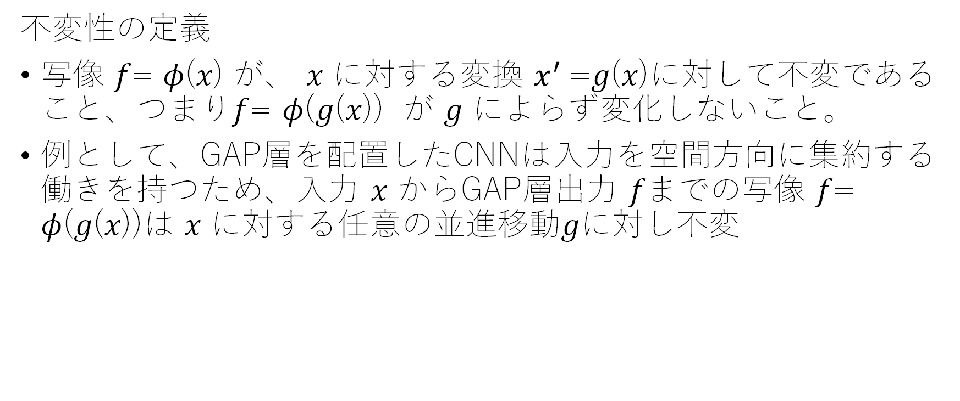
5.7.1 同変性と不変性
不変性の定義
写像 𝑓= 𝜙(𝑥) が、 𝑥 に対する変換 $x^{′}$=𝑔(𝑥)に対して不変であること、つまり𝑓= 𝜙(𝑔(𝑥)) が 𝑔 によらず変化しないこと。
例として、GAP層を配置したCNNは入力を空間方向に集約する働きを持つため、入力 𝑥 からGAP層出力 𝑓までの写像 𝑓= 𝜙(𝑔(𝑥))は 𝑥 に対する任意の並進移動𝑔に対し不変

Slide 16
5.7.2 ダウンサンプリングと画像上の受容野
ダウンサンプリングの重要な役割
ダウンサンプリング（プーリングやストライド付き畳み込み）を複数回繰り返すことによって、中間層の空間方向のサイズは単調に小さくなる。
→計算量の減少
微視的には、入力パターンの位置ずれに対する普遍性を実現するためにある
巨視的には入力パターンの不要な情報を削ぎ落とし、クラス分類に必要な真の情報を取り出すことに寄与する。
→ダウンサンプリングによって解像度を落とし、大局的特徴を抽出できる

Slide 17
5.7.3 任意サイズの画像の入力
VGGNetはその構造から決まったサイズの画像しか入力できない。（RGBカラー画像：224×224×3）
畳み込み層とプーリング層それ自体には入力サイズを固定する制約はない。
任意のサイズの入力を受け取れるかは、最後の畳み込み層から、出力層に至る間の構造に依存する。
→最後の畳み込み層での出力が変わってしまい、全結合層の重みの形と合わない
この畳み込み層と全結合層の間にGAP層を挟むとサイズの違いをGAP層が吸収するため自由なサイズ入力が可能

Slide 18
5.7.3 任意サイズの画像の入力
この畳み込み層と全結合層の間にGAP層を挟むとサイズの違いをGAP層が吸収するため自由なサイズ入力が可能
また、5.8.1項の方法で、全結合層の全てを畳み込み層に読み替えることで、畳み込み層だけで構成されたCNNと再解釈でき、任意サイズを受け取れる

Slide 19
5.8.1 畳み込み層としての全結合層
全結合層は1×1の畳み込み層として解釈できる
畳み込み層では小さく多量のフィルタが動く
全結合層では大きな1つのフィルタが動く
全結合層が畳み込み層に接続している時(図5.16(a))
畳み込み層のK個の出力ユニット(H×W×C)全てをカバーする
フィルタがK個ある
⇒全結合層の出力は畳み込み層でいう1×1×Kのサイズ

Slide 20
5.8.1 畳み込み層としての全結合層
全結合層は1×1の畳み込み層として解釈できる
全結合層が別の全結合層に接続している時(図5.16(b))
全結合層のK’個の出力ユニット(1×1×K)全てをカバーする
フィルタがK’個ある
(b)では全結合層は1×1フィルタを畳み込んでいる
⇒点単位の畳み込みという

Slide 21
5.8.2 特別な畳み込み
通常の畳み込みは空間方向(H×W)に情報を結合
全結合層はチャネル方向(C)のみに情報を結合
チャネル数を変更したいときに使える
ResNetの構造単位Resブロックはボトルネック構造
1×1の畳み込み 3×3の畳み込み 1×1の畳み込み
チャネル数の圧縮
特徴抽出
チャネル数の復元

Slide 22
5.8.2 特別な畳み込み
計算量の例：ResNet
入力サイズ56×56 入力チャネル256
出力チャネル256 圧縮チャネル64 とすると
1×1の畳み込み(圧縮)
計算量=56×56×256×1×1×64…①
3×3の畳み込み
計算量=56×56×64×3×3×64…②

Slide 23
5.8.2 特別な畳み込み
1×1の畳み込み(復元)
計算量=56×56×64×1×1×256…③
①+②+③=515万+1150万+515万=約2180万
直接3×3で256→256を畳み込みすると
計算量=56×56×256×3×3×256=約1億8500万
計算量がおよそ9分の1になった

Slide 24
5.8.2 特別な畳み込み
グループ別畳み込み(式5.20)
チャネルを数グループに分割して畳み込む
64チャネルあるとすると2グループの場合
1つのフィルタは32チャネル分をカバーする
残りの32チャネルとは独立して処理
チャネル別畳み込み(式5.21)
チャネルを入力チャネル数と同数のグループに分割して畳み込む

Slide 25
5.8.2 特別な畳み込み
チャネル別畳み込み+1×1畳み込み
W×H×Cの入力→K個のw×h×Cのフィルタ→W×H×Kの出力
積の回数=w×h×C×1+1×1×C×K
通常畳み込み
積の回数=w×h×C×K
その比は約wh/K+1

Slide 26
5.8.2 特別な畳み込み
拡大畳み込み
アップサンプリングしたフィルタを入力に畳み込む
なぜフィルタサイズ(w×h)を大きくするのではダメなのか？
rw×rhだと計算量やパラメータ数が増える
拡大畳み込みだとフィルタサイズを増やさず、受容野を拡大できる
⇒画像の解像度を下げずに広い範囲の情報を捉えられる

Slide 27
5.8.2 特別な畳み込み
受容野を拡大するとは？
入力ピクセルの一部
3×3のフィルタの受容野 拡大率r=2のフィルタの受容野
1 2 3 4 5
6 7 8 9 10
11 12 13 14 15
16 17 18 19 20
21 22 23 24 25
1 3 5
11 13 15
21 23 25
7 8 9
12 13 14
17 18 19

Slide 28
5.8.3 多次元の畳み込み
ここまで2次元畳み込みを考えてきたが
3以上の多次元の畳み込みも同じようにして考えることもできる
2次元の畳み込み層では3次元の入力(W×H×C)
3次元のフィルタ(w×h×C)
3次元の畳み込み層では4次元の入力(W×H×D×C)
4次元のフィルタ(w×h×d×C)

Slide 29
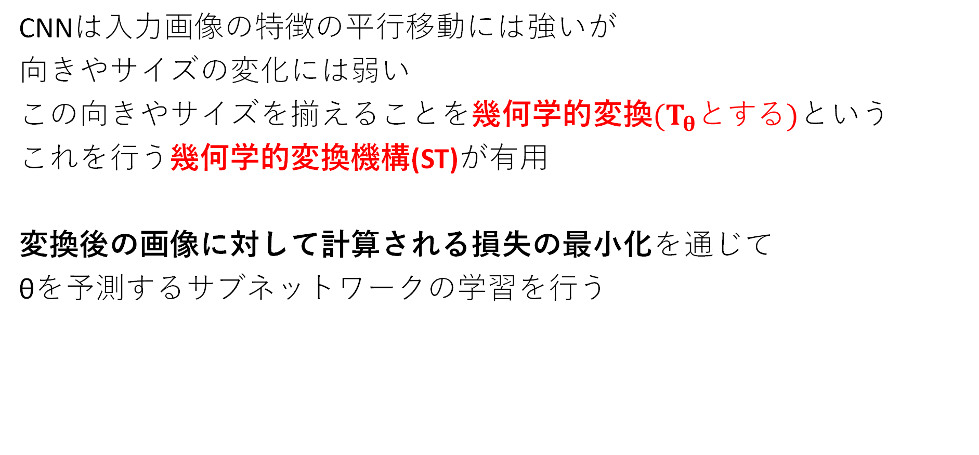
5.8.4 幾何学的変換の学習
CNNは入力画像の特徴の平行移動には強いが
向きやサイズの変化には弱い
この向きやサイズを揃えることを幾何学的変換${(T}_{θ}とする)$という
これを行う幾何学的変換機構(ST)が有用
変換後の画像に対して計算される損失の最小化を通じて
θを予測するサブネットワークの学習を行う

Slide 30
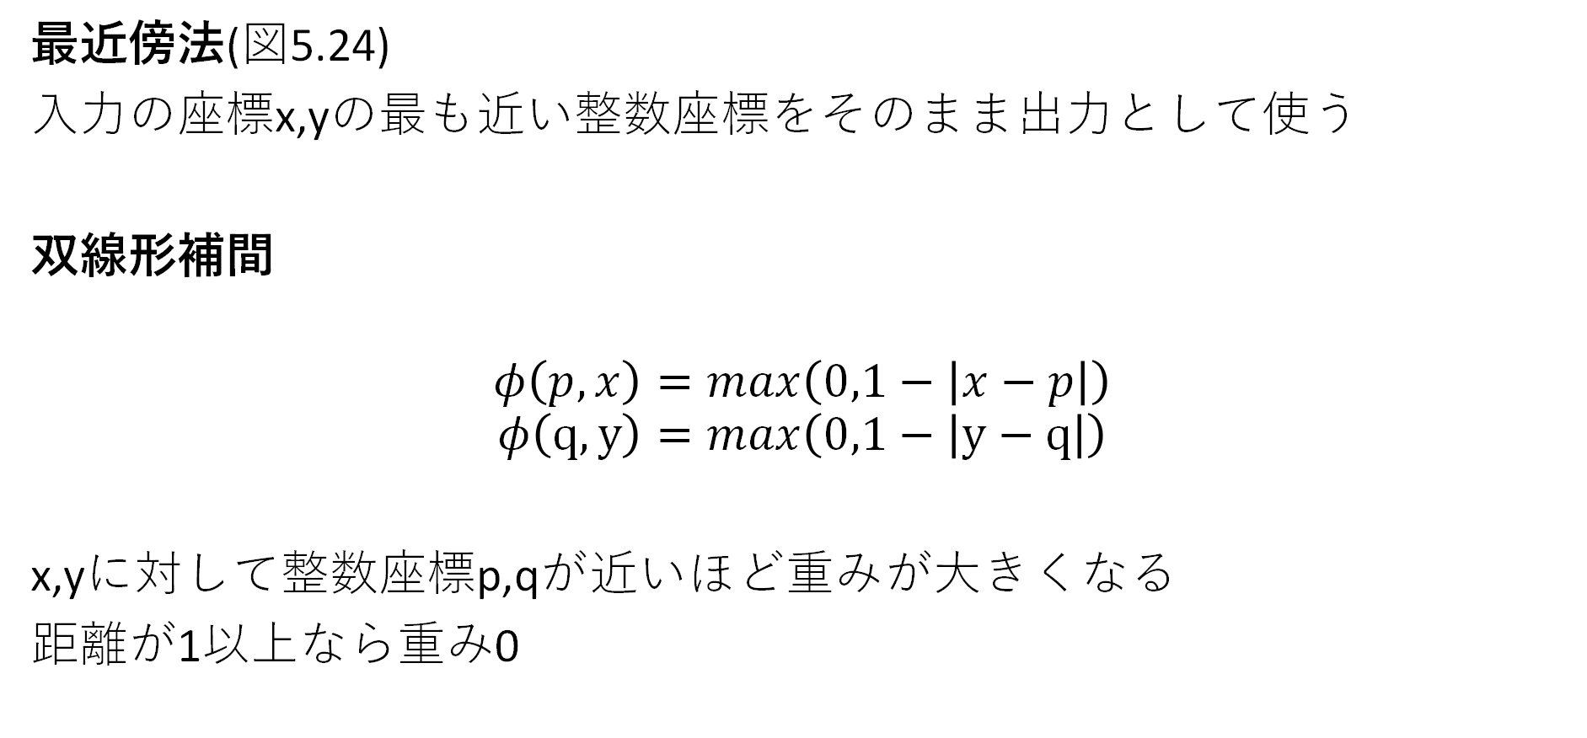
5.8.4 幾何学的変換の学習
最近傍法(図5.24)
入力の座標x,yの最も近い整数座標をそのまま出力として使う
双線形補間
$$φ\left(p,x\right)=max\left(0,1−\left|x−p\right|\right)$$
$$φ\left(q,y\right)=max\left(0,1−\left|y−q\right|\right)$$
x,yに対して整数座標p,qが近いほど重みが大きくなる
距離が1以上なら重み0

Slide 31
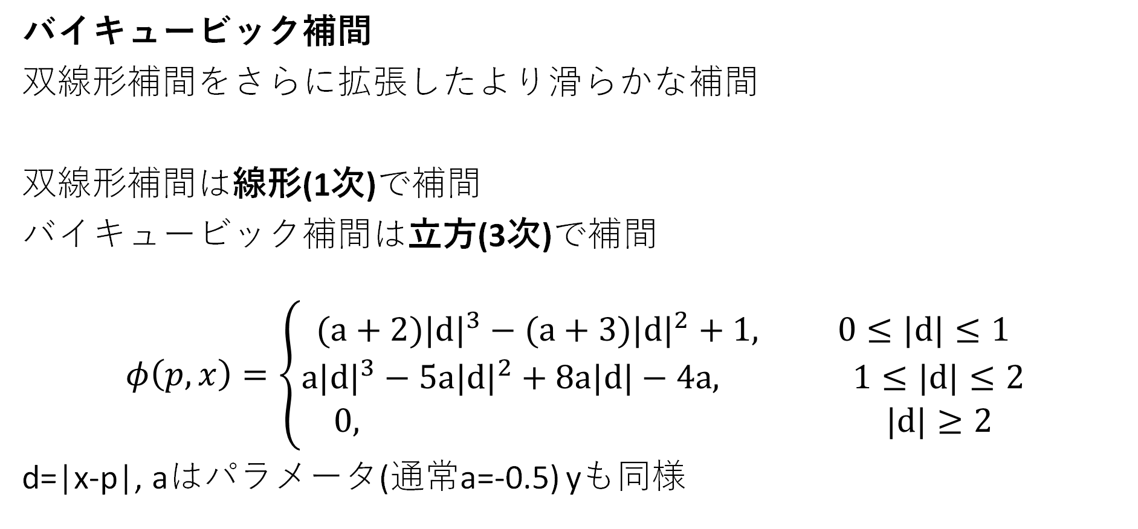
5.8.4 幾何学的変換の学習
バイキュービック補間
双線形補間をさらに拡張したより滑らかな補間
双線形補間は線形(1次)で補間
バイキュービック補間は立方(3次)で補間
$$φ\left(p,x\right)=\left\{\begin{aligned}(a+2){|d|}^{3}−(a+3){|d|}^{2}+1, 0≤|d|≤1 \\ a{|d|}^{3}−5a{|d|}^{2}+8a|d|−4a, 1≤|d|≤2 \\ 0, |d|≥2\end{aligned}\right.$$
d=|x-p|, aはパラメータ(通常a=-0.5) yも同様

Slide 32
アップサンプリング
5.9, 5.10章
p108–p123
Kenichiro Goto

Slide 33
up-samplingの導⼊
ここまでは変わらない / ダウンサンプリングを扱ったが、画像を⽣成・補完する場合はサイズ
を拡⼤するCNNが必要
空間⽅向のサイズとは: width × height（画像サイズ）
タスク例:
コンパクトなベクトルから画像を⽣成（1×1×K → 2×2×(K/2) → … → W×H×1）
セグメンテーション（W×H×1 → … → 1×1×K → … → W×H×1）
教科書p108図5.19
down-sampling (エンコーダ)
up-sampling (デコーダ)
役割
特徴抽出
再構成・⽣成

Slide 34
アップサンプリング＋補完＋畳み込み
サイズ拡⼤の最も単純な⽅法は、アップサンプリングと補完をペアで使い、その後に畳み込
みを⾏う。
1. 画素値
を r 画素間隔でとびとびに再配置（アップサンプリング）
2. 要素がスパースな⾏列の間の画素を補完（この時点で画像が r 倍）
3. 畳み込み（フィルタは学習対象）

Slide 35
実例

Slide 36
転置畳み込み
1. ⼊⼒
の各画素の間に stride 分の 0 を挿⼊
2. 補完をしない→ zero insertionによるアップサンプリング
3. フィルタ
(通常の畳み込み時のフィルタの要素を並び替えたもの)で畳み込み
形式的には、通常の畳み込みが
なら、転置畳み込みは
実装上はstrideとpaddingの逆操作を組み合わせた畳み込みとして実現する
padding
トリミング
stride（出⼒間引き） 0挿⼊して⻑さ合わせる
チェッカーボードアーティファクトが起こり得る
strideとカーネルサイズの整合性が崩れている時

Slide 37
実例

Slide 38
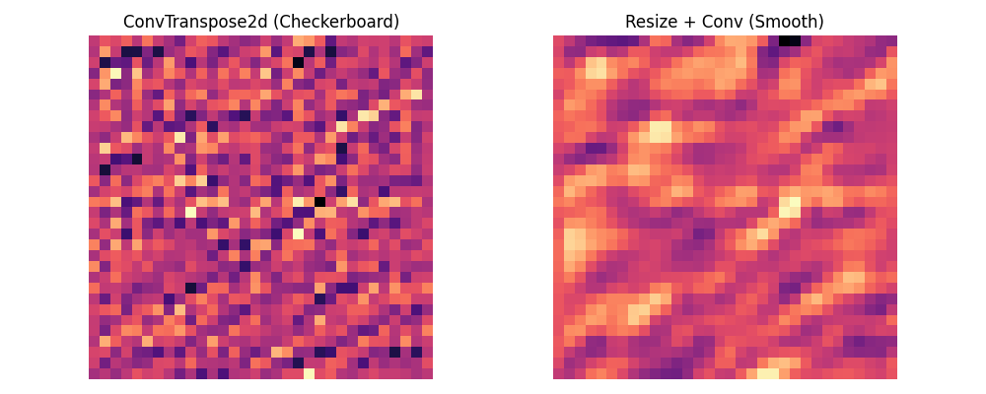
転置畳み込みのcheckerboardパターン

Slide 39
checkerboardパターンがなぜいけないか
⽣成画像の背景がブロック状に崩れる
出⼒が空間的に不均⼀→誤差勾配が不均⼀→学習が偏り収束しなかったり、不⾃然な模
様が残る
など弊害がある

Slide 40
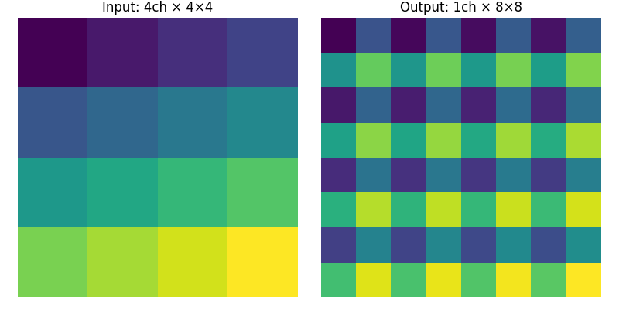
up-convolution / subpixel convolution
転置畳み込みとは異なり、ゼロ挿⼊も補完も⾏わずチャネル⽅向に圧縮されていた特徴
マップを空間⽅向に再配置して画像を拡⼤する。
zero-insertionを使わないで拡⼤

Slide 41
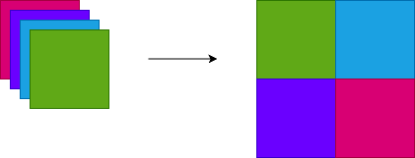
実例
を⾏列や値だと考えると
はテンソルやベクトルになっていて、それを⼀枚の⾏列に
直すイメージ

Slide 42
拡⼤畳み込み
転置畳み込みやアップサンプリング＋補完と異なり、拡⼤畳み込みは、低解像度空間上での
畳み込みによって⾼解像度画像を⽣成する。計算コストを抑えつつ、学習により滑らかな拡
⼤表現を獲得できる。
1. ⼊⼒
(例2×2)に対して出⼒チャネル数を
（倍率rの場合）とする畳み込みをする
2. 得られた各チャネルを、空間的に再配置することで解像度を
倍に拡⼤する（pixel
shuffle）
例：2×2×4 → 4×4×1
3. （optional）⾼周波成分の平滑化を⽬的として、shuffle 後に追加の畳み込みを⾏う
ブロック状アーティファクトを抑えつつ滑らかな補完が可能

Slide 43
実例
1. 畳み込み (チャネル数は
倍)
2. Pixel Shuffle（r=2）

Slide 44
拡⼤畳み込みと縮⼩→拡⼤の等価性
ダウンサンプリング→畳み込み→アップサンプリング
1回の拡⼤畳み込み
上記の⼆つは条件付きで近似可能。
⼿順A: ⼊⼒ x をダウンサンプリング (1/r) → フィルタ h を畳み込み → アップサンプリン
グ (r)
⼿順B: 倍率 r の拡⼤畳み込みを適⽤ → 必要ならダウンサンプリング (1/r)
結果が⼀致するのは 特定のフィルタ設計や境界条件を満たす場合のみ
⼀般のCNNでは完全等価ではないが、近似

Slide 45
U-Net
CNN で⼀度縮⼩した後、失われた空間解像度を後半で取り戻すのは難しい
これに対応し
解像度を回復させるためのアイデアが U-Net
ResNetとは加算の計算⽅法が違う
低層の空間情報を直接⾼層に伝達して、復元性能を向上

Slide 46
シフト＆スティッチ（補⾜）
シフト＆スティッチという⼿法も存在するが、効率が悪く実⽤性は低い

Slide 47
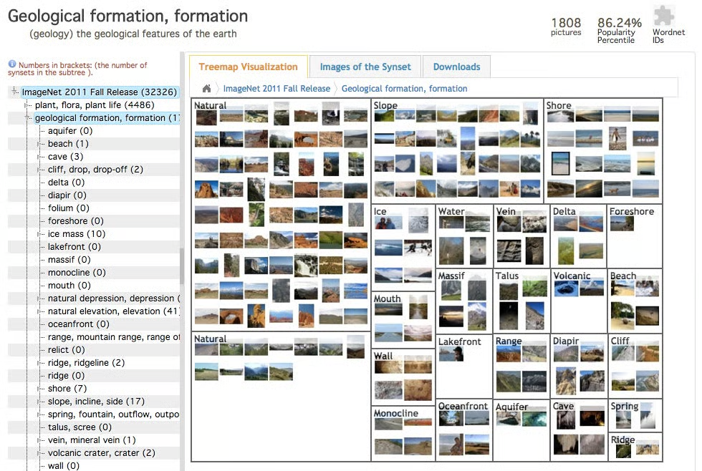
物体カテゴリ認識の適⽤例（ImageNet）
ImageNet は 1000 クラス・計約 128 万枚の画像からなるデータセット
AlexNet (2012)がImageNetを⽤いたブレークスルーとして有名

Slide 48
AlexNet と層出⼒の可視化
教科書には AlexNet を⽤いた各層の出⼒やテスト結果が掲載されている。
低層: エッジ/テクスチャ、中層: パーツ、⾼層: カテゴリ概念
中間層の活性マップや誤分類例が⼈間にとっての理解を補助している
ここを理解したい

